Slide 1


ESCUELA SUPERIOR POLITÉCNICA AGROPECUARIA DE MANABÍ “MANUEL FÉLIX LÓPEZ”
ECONOMÍA
TEMAS:
El costo de una cosa es aquello a lo que se renuncia para conseguirlo
AUTORA :
QUINCHE NOEMI SOLORZANO VERA
CARRERA DE COMPUTACIÓN
OCTAVO SEMESTRE

Slide 2

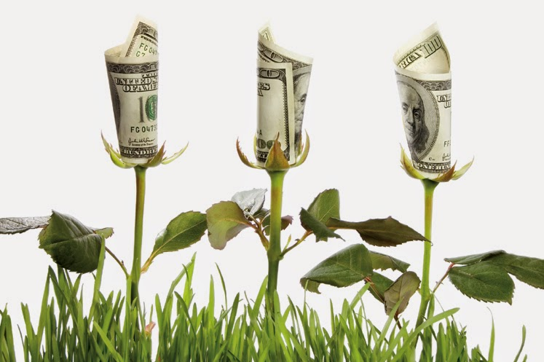
El costo de una cosa es aquello a lo que se renuncia para conseguirlo
Esta ase referencia que los individuos se enfrenta a disyuntivas, deben comparar los costes para tomar decisiones y los beneficios de las distintas posibilidades
costo de oportunidad: que no es más que la elección o por defecto el abandono de una alternativa; esto se da principalmente porque existen dos o más alternativas de elección, entonces lo que se hace es buscar la solución más inteligente “más rentable”,

Slide 3

EJEMPLO
Consideremos la decisión de estudiar en la Universidad. Los beneficios de esta decisión pueden resumirse como enriquecimiento intelectual y mejores oportunidades laborales una vez egresados.
¿Cuáles son los costos? Obviamente dentro de ellos debemos incluir el costo monetario de la matrícula, alimentación, transporte, fotocopias, libros y materiales que se ocuparán a lo largo de los años de estudio, pero adicionalmente debemos considerar el uso del tiempo que se destina a estudiar.
La valorización de este tiempo corresponde al mejor salario que hubiese percibido por trabajar en lugar de estudiar.

Slide 4


